Slide 1
COMPETENCIA MATEMÁTICA
PISA 2022

Slide 2
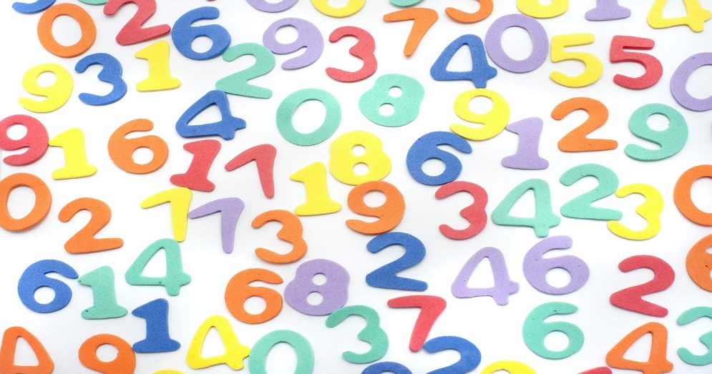

¿Qué se evalúa?
Prueba
cognitiva
Cuestionario
de contexto

Slide 3
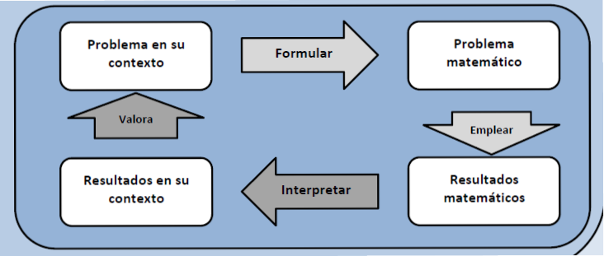

¿Qué se evalúa?

Slide 4
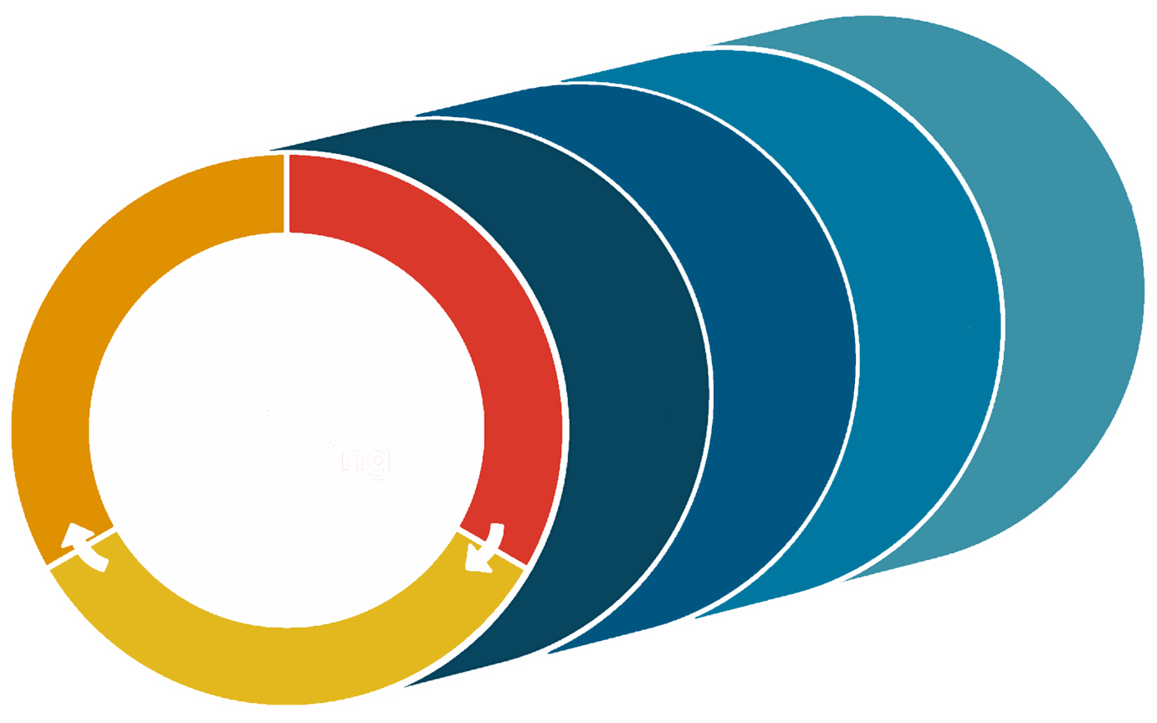
¿Qué se evalúa?
Espacio y forma
Cambio y relaciones
Incertidumbre y datos
Reflexionar y evaluar
Formular
Cantidad
Razonamiento
Matemático.
CONTEXTOS
PERSONAL
OCUPACIONAL
SOCIAL
CIENTÍFICO
Emplear

Slide 5
¿Qué se evalúa?
Comprender los números.
Apreciar el poder de la abstracción y el álgebra.
Ver estructuras matemáticas y regularidades.
Reconocer relaciones funcionales.
Usar la modelos como una forma de comprender el mundo.
Comprender la importancia estadística de la variación.
Resolución de problemas.
Razonamiento inductivo.
Razonamiento deductivo.

Slide 6
¿Qué se evalúa?
Cambio y relaciones
Fenómenos de crecimiento.
Espacio y forma.
Aproximación geométrica.
Cantidad
Simulaciones por ordenador.
Incertidumbre y datos
Toma de decisiones condicional.
Cuatro temas a los que PISA 2022 ha dado más importancia:

Slide 7
¿Qué se evalúa?
Cambio y relaciones
Funciones
Expresiones algebraicas
Espacio y forma
Objetos en 2 y 3 dimensiones, sus propiedades y relaciones.
Medida
Cantidad
Números y unidades
Operaciones aritméticas
Ecuaciones e inecuaciones
Sistemas de coordenadas
Porcentajes, razones y proporciones
Conteo
Estimación
Incertidumbre y datos
Recolección, representación e interpretación de datos.
Variabilidad y su descripción.
Muestras y muestreo.
Probabilidad.

Slide 8
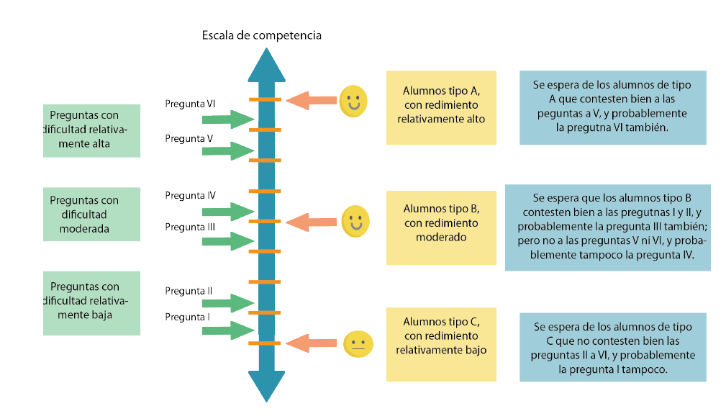
¿Qué mide?

Slide 9
¿Qué mide?
NIVEL | Lim Inf. | DESCRIPCIÓN DEL NIVEL DE RENDIMIENTO PISA 2018.
3 | 483 | En el nivel 3, los alumnos saben ejecutar procedimientos descritos con claridad, incluyendo aquellos que requieren decisiones secuenciales. Sus interpretaciones son lo suficientemente sólidas como para ser la base para construir un modelo simple o para seleccionar y aplicar estrategias simples de resolución de problemas. Los alumnos de este nivel saben interpretar y utilizar representaciones basadas en diferentes fuentes de información y razonar directamente a partir de ellas. Estos alumnos muestran cierta capacidad para manejar porcentajes, fracciones y números decimales, y para trabajar con relaciones proporcionales. Sus soluciones muestran que son capaces de exponer una interpretación y un tipo de razonamiento básicos.
2 | 420 | En el nivel 2, los alumnos saben interpretar y reconocer situaciones en contextos que solo requieren una inferencia directa. Saben extraer información pertinente de una sola fuente y hacer uso de un único modo de representación. Los alumnos de este nivel pueden utilizar algoritmos, fórmulas, procedimientos o convenciones elementales para resolver problemas relacionados con números enteros. Son capaces de efectuar razonamientos directos e interpretaciones literales de los resultados.
1 | 358 | En el nivel 1, los alumnos saben responder a preguntas relacionadas con contextos que les son conocidos, en los que está presente toda la información pertinente y las preguntas están claramente definidas. Son capaces de identificar la información y llevar a cabo procedimientos rutinarios siguiendo unas instrucciones directas en situaciones explícitas. Asimismo, pueden realizar acciones que son casi siempre obvias y que se deducen inmediatamente de los estímulos presentados.

Slide 10
NIV. | Lim I | DESCRIPCIÓN DEL NIVEL DE RENDIMIENTO. PISA 2018.
6 | 669 | En el nivel 6 los alumnos saben formar conceptos, generalizar y utilizar información basada en sus investigaciones y modelizar situaciones de problemas complejos, y pueden utilizar su conocimiento en contextos relativamente atípicos. Pueden relacionar simultáneamente diferentes fuentes de información y representaciones e intercambiarlas entre ellas de manera flexible. Los estudiantes de este nivel poseen un pensamiento y razonamiento matemático avanzado. Estos alumnos pueden aplicar esta comprensión, así como su dominio de las operaciones y relaciones matemáticas simbólicas y formales para desarrollar nuevos enfoques y estrategias para abordar situaciones nuevas. Los alumnos en este nivel pueden reflexionar sobre sus acciones y formular y comunicar con precisión sus acciones y reflexiones relativas a sus descubrimientos, interpretaciones, argumentos y adecuación a situaciones originales.
5 | 607 | En el nivel 5, los alumnos pueden desarrollar modelos y trabajar con ellos en situaciones complejas, identificando las restricciones y especificando los supuestos. Pueden seleccionar, comparar y evaluar estrategias adecuadas de solución de problemas para abordar problemas complejos relativos a estos modelos. Los alumnos en este nivel pueden trabajar estratégicamente utilizando habilidades de pensamiento y razonamiento amplias y bien desarrolladas, así como representaciones adecuadamente relacionadas, caracterizaciones simbólicas y formales, e intuiciones relativas a estas situaciones. Los estudiantes de este nivel han comenzado a desarrollar la capacidad de reflexionar sobre su trabajo y de comunicar conclusiones e interpretaciones en forma escrita.
4 | 545 | En el nivel 4, los alumnos pueden trabajar con eficacia con modelos explícitos en situaciones complejas y concretas que pueden conllevar restricciones o exigir la formulación de supuestos. Pueden seleccionar e integrar diferentes representaciones, incluidas las simbólicas, asociándolas directamente a situaciones del mundo real. Los alumnos de este nivel pueden utilizar su gama de habilidades y razonar con cierta perspicacia en contextos sencillos. Pueden elaborar y comunicar explicaciones y argumentos basados en sus interpretaciones, argumentos y acciones.

